Slide 1
Point Hebdo 3
Une trouvaille qui peut changer la donne pour la France
+ la Base Eurostat
+ Reproduction des graphiques Pavlink
→ Si vous n’arrivez pas à visualiser les graphiques interactives sur Chrome, essayez Safari ou autre chose, ca va plus vite ! Sinon vous les trouvez aussi dans le dossier zip

Slide 2
La base de données de l’URSSAF
J’ai trouvé une base de données de l’URSSAF sur l’emploi automobile en France. La base est agrégée au niveau de l’APE (activité principale exercée). Donc, un même établissement peut avoir plusieurs comptes (i.e., lignes dans la base) s’il exerce plusieurs activités.
Avantage de cette base : bien que l’on n’ait pas les données au niveau de l’usine, nous disposons néanmoins de données pour l’ensemble du secteur automobile en France, au niveau du département, de la commune, et sur la période de 2006 à 2024 !!!
J’ai fait plusieurs analyses et vérifications pour m’assurer de l’utilité de cette base, mais je vous laisse le jugement final.

Slide 3
Analyses et comparaisons sur la base URSSAF
J’ai fait ces analyses car la base est présentée d’une manière incompréhensible, i.e., plusieurs lignes qui sont parfaitement similaires à travers toutes les variables sauf le nombre d’emploi.
J’ai additionné ces lignes par les différents niveaux : régions, départements, communes pour voir si j’obtiens l’emploi total au niveau voulu.
Ensuite, j’ai fait un peu de descriptif et puis je l’ai comparée avec notre base initiale au niveau de l’usine que j’avais manuellement compilée. Je l’ai également comparée à la base de l’Eurostat.

Slide 4
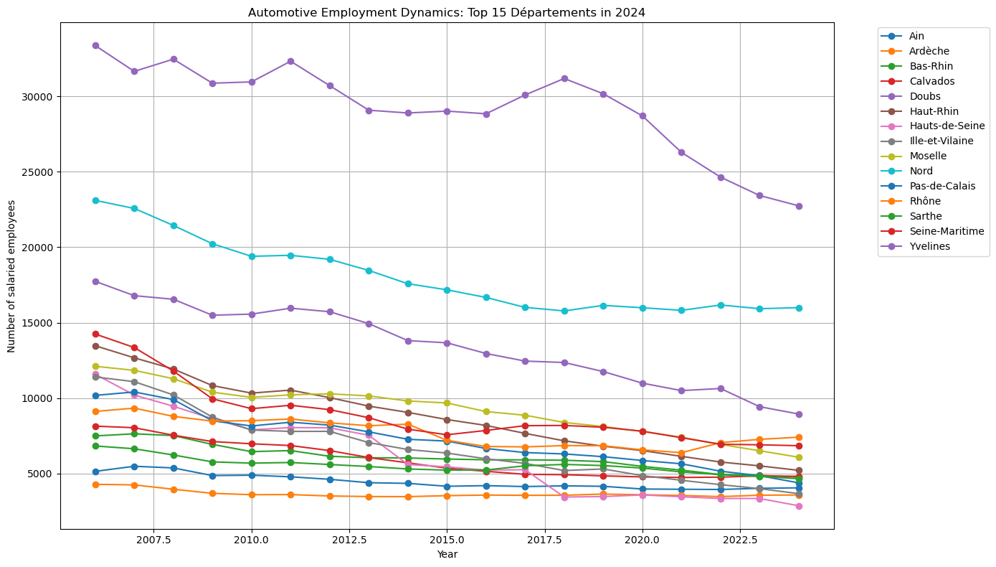
Découvrir la base de l’URSSAF
➔ Voir la distribution de l’emploi au niveau régianal (URSSAF) at :
https://magd-sh.github.io/CIRED-project/regional_division_automotive_industry.html
➔ Voir la distribution de l’emploi au niveau départemental (URSSAF) at : https://magd-sh.github.io/CIRED-project/department_division_automotive_employment.html

Slide 5
Comparaison avec la base compilée à la main
Pour voir si les chiffres collent bien avec la base de données initiale, j’ai comparé les deux :
Au niveau régional, ca donne : https://magd-sh.github.io/CIRED-project/regional_auto_comparison_map.html
Au niveau départemental, ca donne : https://magd-sh.github.io/CIRED-project/france_auto_employment_department.html
On voit déjà que les chiffres d’emploi se rapprochent quand on passe de la région au département, sachant que la base URSSAF comprend toutes les activités automobiles au sens large :
Construction de véhicules automobiles
Fabrication de carrosseries et remorques
Fabrication d’équipements électriques et électroniques automobiles
Fabrication d’autres équipements automobiles

Slide 6
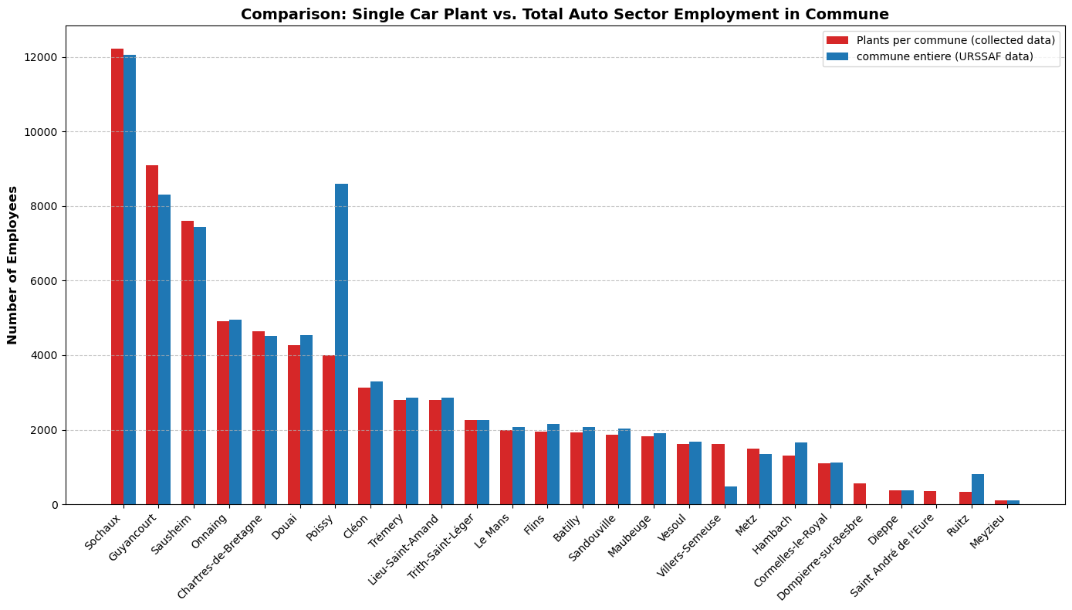
Passage au niveau de la commune (1). Voir slide d’après

Slide 7
Passage au niveau de la commune (2)
Lorsqu’on passe au niveau de la commune, on constate une très forte corrélation entre la base initiale (par usine) et l’emploi total dans une commune dans la base de l’URSSAF.
Il y a néanmoins quelques exceptions pour les petites usines : Villers-Semeuse, St-André-de-l’Eure, et Poissy (ils l’ont fermée il y a quelques jours)
Les chiffres de l’URSSAF ont tendence à être légèrement supérieurs à ceux collectés. Une potentielle explication est que l’URSSAF inclut les apprentis dans les effectifs salariés.
Ça peut vouloir dire qu’on dispose désormais de la donnée emploi pour la plupart des usines francaises de 2006 à 2024 si on choisit de travailler avec la base de l’URSSAF (lorsqu’il y a uniquement une seule usine par commune. Il faudra réfléchir comment répartir l’emploi quand on a plus d’une usine par commune).

Slide 8
Eurostat

Slide 9
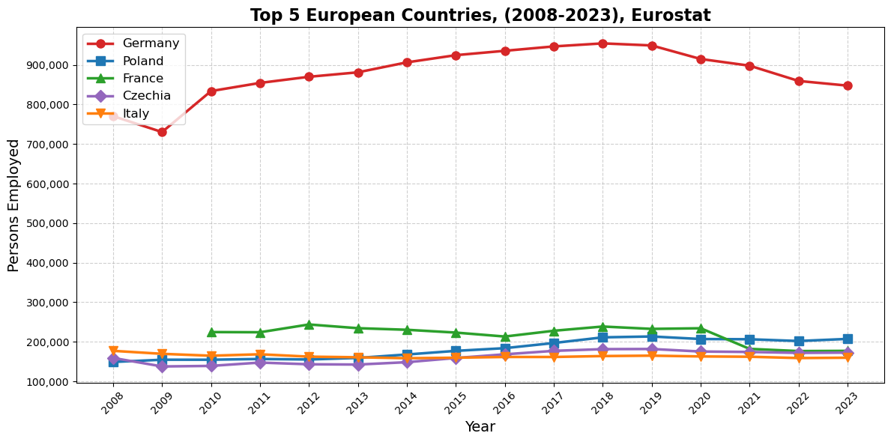
La base Eurostat (descriptif)

Slide 10
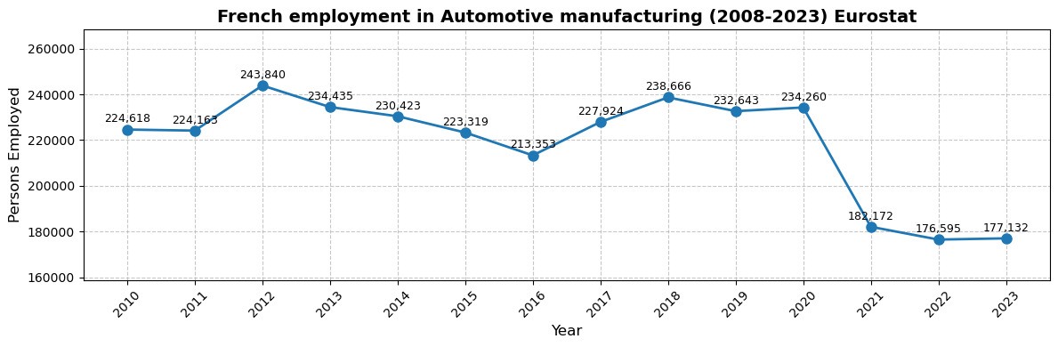
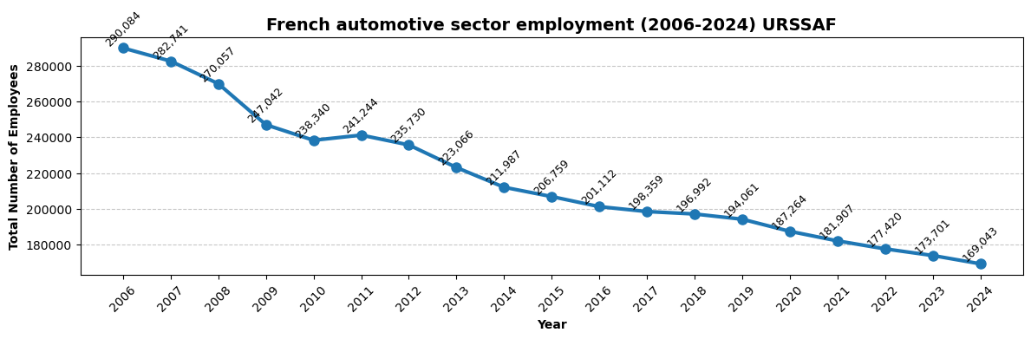
Petite comparaison avec URSSAF (données similaires qu’à partir de 2021) !!

Slide 11
Un potential problème avec Eurostat ?!
Entre les deux segments (2008-2020) et (2021-2023) de la base Eurostat, il y a une différence majeure de méthode de calcul.
Pour le premier segment : l’emploi total est reporté en chiffre par région.
Pour le deuxième segment : d’une part, nous disposons du chiffre moyen des personnes employées dans une usine. De l’autre, nous avons le nombre d’usines par région. Donc, j’ai multiplié les deux pour avoir l’emploi total par région.
Quand j’ai comparé les chiffres d’Eurostat avec les chiffres de l’URSSAF, des tendances incohérentes ressortent :
Pour le deuxième segment, les chiffres collent parfaitement.
Pour le premier segment, c’est bcp moins évident (l’emploi est concentré dans la région Île-de-France).
Voir slides ci-après ➔

Slide 12
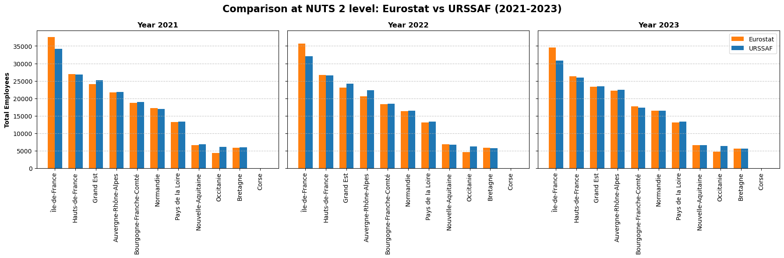
Comparaison URSSAF vs. Eurostat (2ème segment)

Slide 13
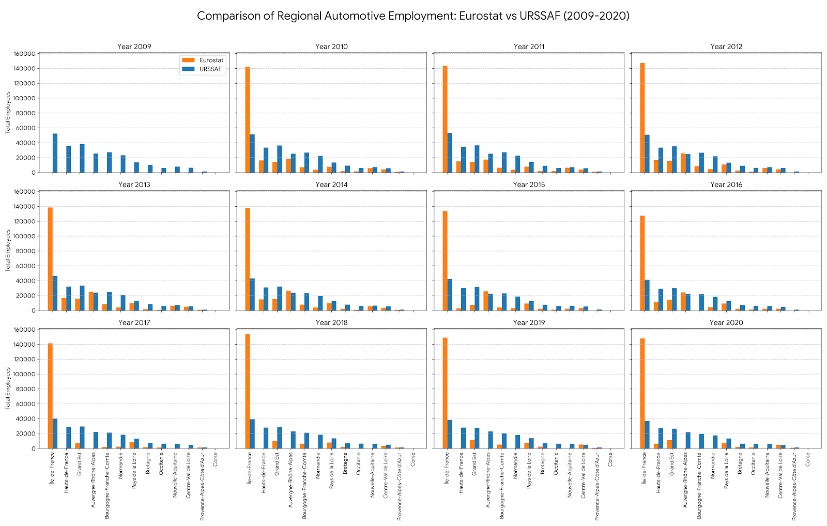
Comparaison URSSAF vs. Eurostat (2ème segment): concentration en Île-de-France avant 2021

Slide 14
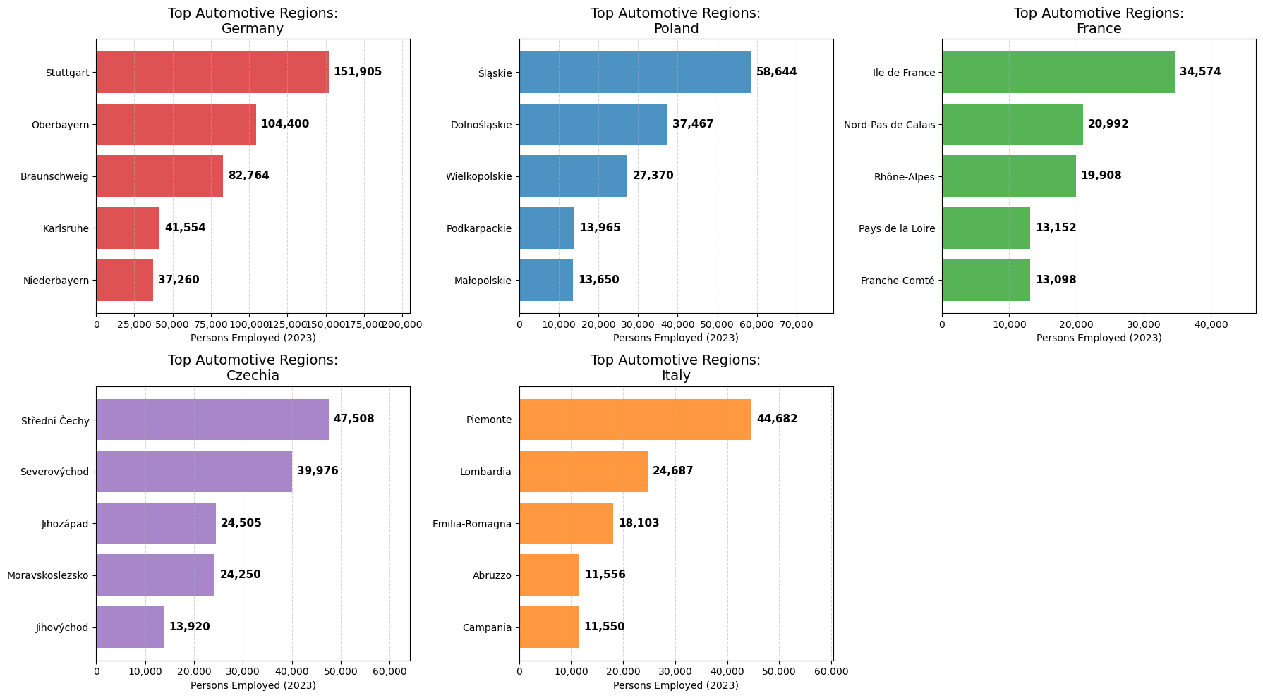
Mais Eurostat est bénéfique pour connaître les régions auto importantes d’un pays

Slide 15
Pavlinek

Slide 16
Pavlinek (reproduction des graphiques)
En général, quand on essaie de reproduire les graphiques de Pavlinek (une tâche ardue), on tombe plus ou moins sur les mêmes tendances mais difficile de retrouver ses chiffres.
En effet, l’auteur fait du filtrage/classification à la main, ce qui rend impossible la reproduction parfaite de ses graphiques à moins de refaire son travail.
La classification à la main de ‘new factories’ : "In terms of job creation, I have differentiated between new investments in new and existing locations in the form of new factories and the expansion of production in existing locations”.
Mais la base ERM combine les deux derniers événements sous « Business expansion ». Je pense que l’auteur a lu la presse qui accompagne chaque événement de restructuration pour séparer/classer les deux événements.
Il dit aussi : “It involved the manual extraction of individual restructuring events in the automotive industry from the European Restructuring Monitor”. Je ne sais pas ce qu’il entend par ça et il ne l’élabore pas.
J’ai reproduit les graphiques 6, 7 et 8 du papier

Slide 17
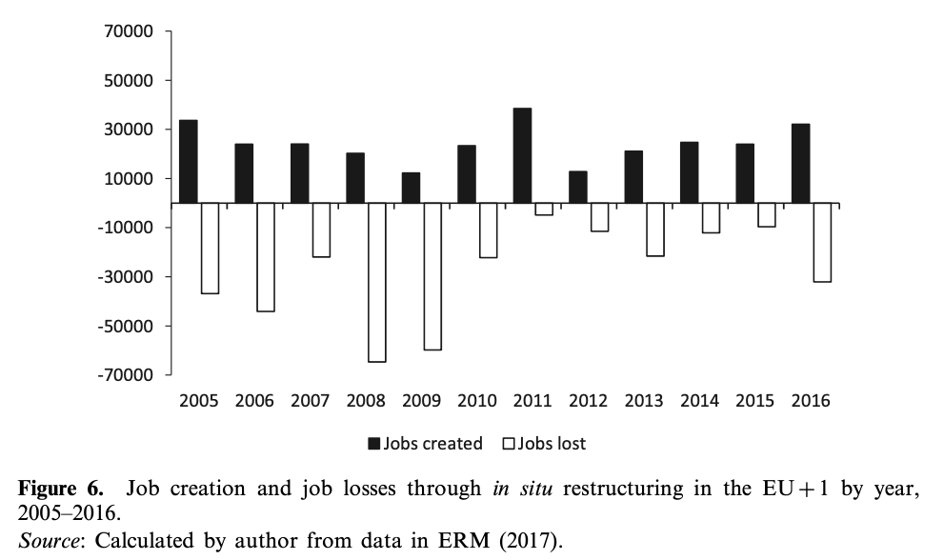
Figure 6 (Pavlinek)

Slide 18
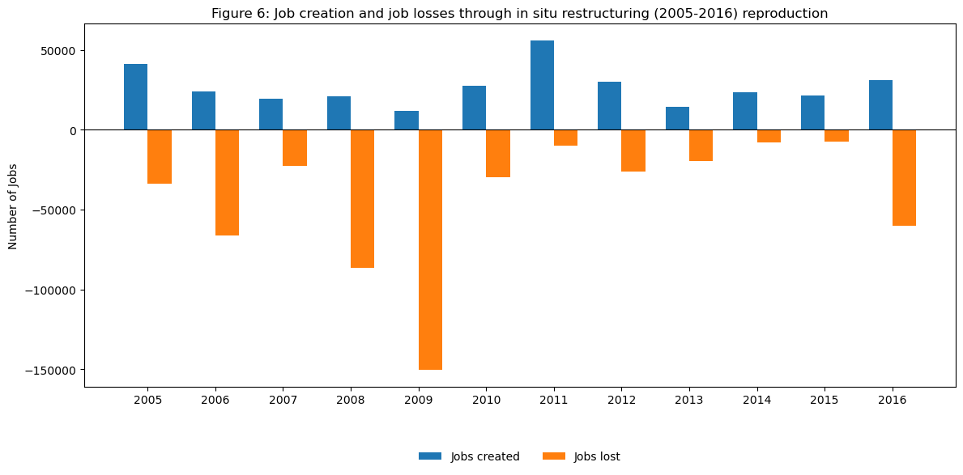
Figure 6 (reproduction)

Slide 19
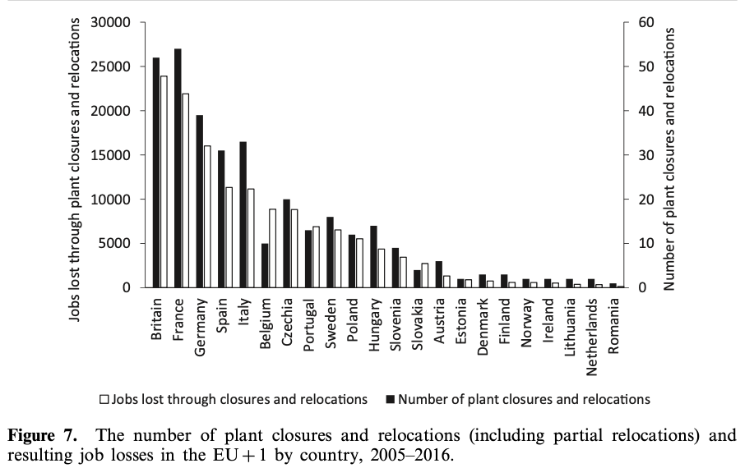
Figure 7 (Pavlinek)

Slide 20
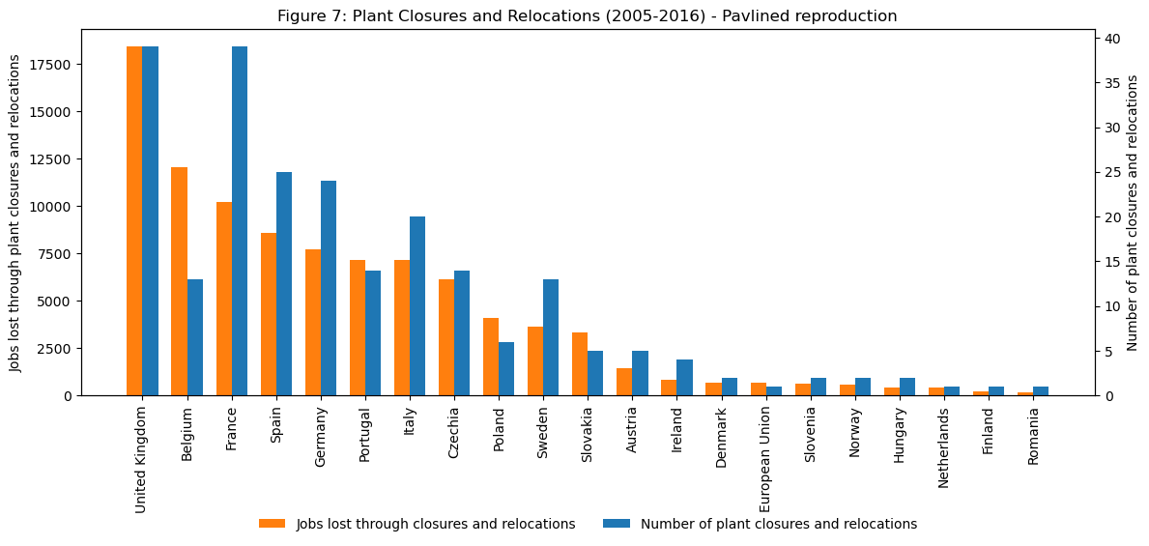
Figure 7 (reproduction)

Slide 21
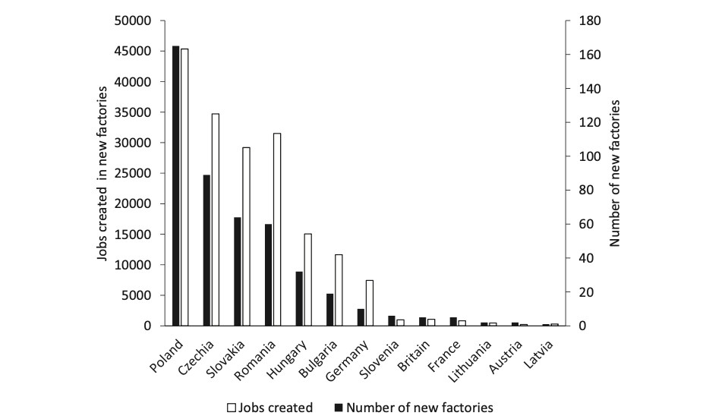
Figure 8 (Pavlinek)

Slide 22
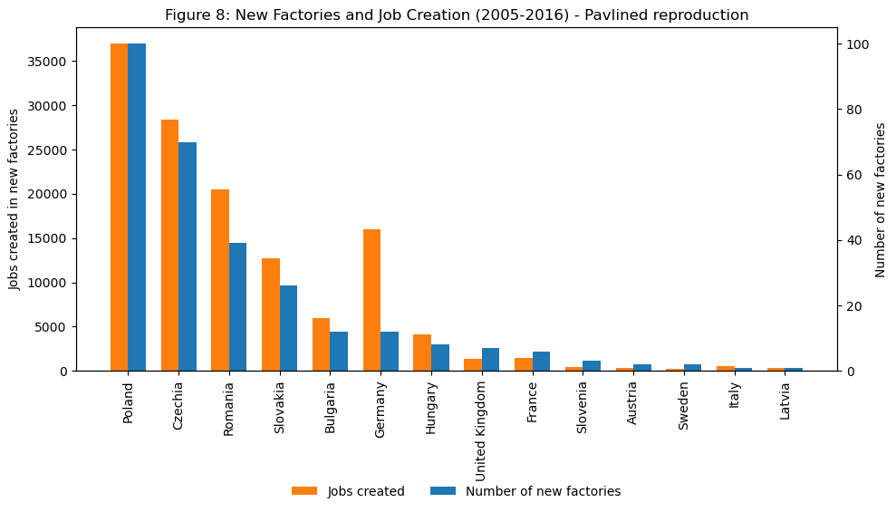
Figure 8 (reproduction)

